Slide 1
23б. Углы, расстояния, площадь
Notes:
В режиме слайдов ответы появляются после кликанья мышкой

Slide 2
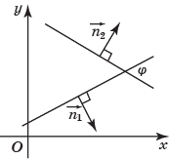
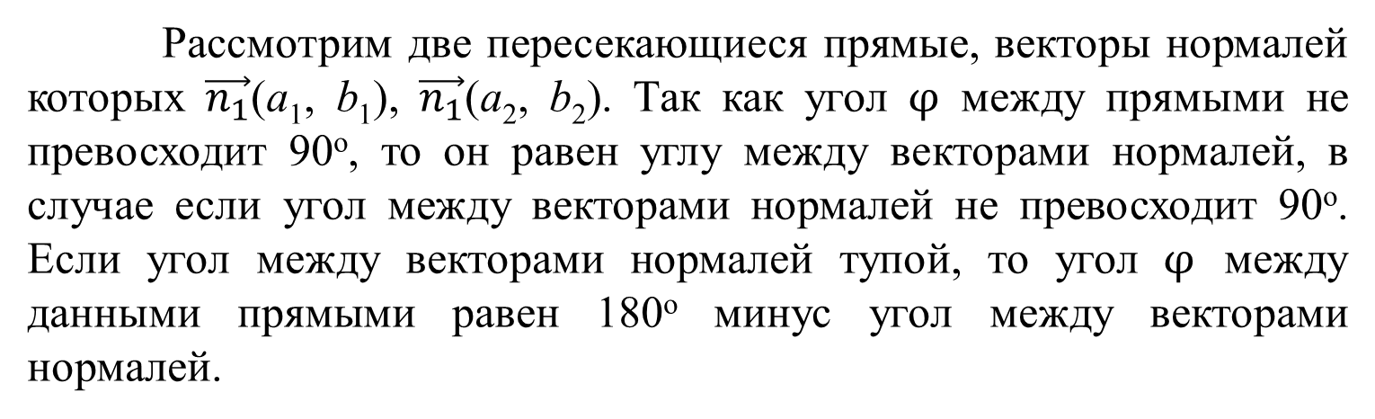
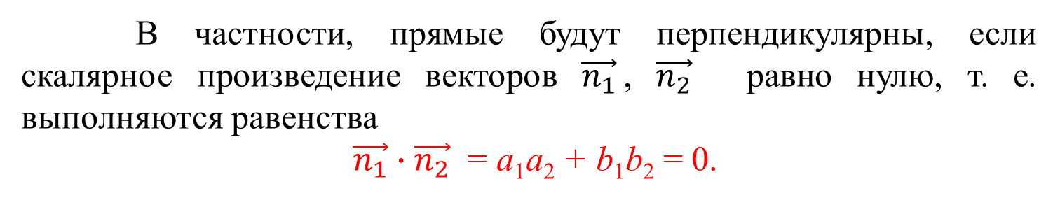
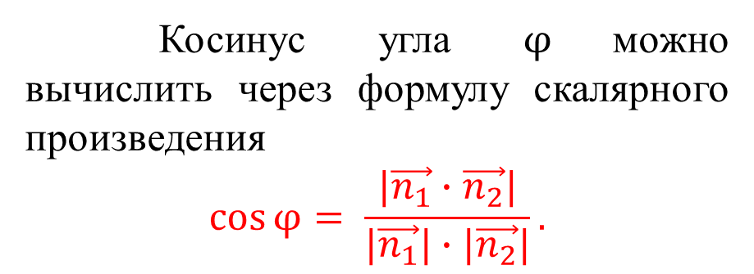
Угол между прямыми
Рассмотрим две пересекающиеся прямые, векторы нормалей которых $\vec{n_{1}}$(a₁, b₁), $\vec{n_{1}}$(a₂, b₂). Так как угол $φ$ между прямыми не превосходит 90^{о}, то он равен углу между векторами нормалей, в случае если угол между векторами нормалей не превосходит 90^{о}. Если угол между векторами нормалей тупой, то угол $φ$ между данными прямыми равен 180^{о} минус угол между векторами нормалей.
Косинус угла $φ$можно вычислить через формулу скалярного произведения
$$\cos{φ= \frac{|\vec{n_{1}}∙\vec{n_{2}}|}{|\vec{n_{1}}|∙|\vec{n_{2}}|}}.$$
В частности, прямые будут перпендикулярны, если скалярное произведение векторов $\vec{n_{1}}$, $\vec{n_{2}}$ равно нулю, т. е. выполняются равенства
$\vec{n_{1}}∙\vec{n_{2}}$ = a₁a₂ + b₁b₂ = 0.
Notes:
В режиме слайдов ответы появляются после кликанья мышкой

Slide 3
Упражнение 1
Найдите угол между прямыми, заданными уравнениями: а) x + y + 1 = 0, x - y - 1 = 0; б) x + 2y – 1 = 0, 2x – y + 3 = 0.
Ответ: а), б) 90^{о}.
Notes:
В режиме слайдов ответы появляются после кликанья мышкой

Slide 4
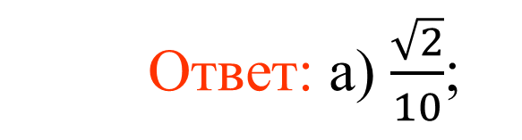

Упражнение 2
Найдите косинус угла между прямыми, заданными уравнениями: а) x + y + 1 = 0, 3x – 4y + 5 = 0; б) x + 2y – 1 = 0, x – 3y – 5 = 0.
Ответ: а) $\frac{\sqrt{2}}{10}$;
б) $\frac{\sqrt{2}}{2}$.
Notes:
В режиме слайдов ответы появляются после кликанья мышкой

Slide 5
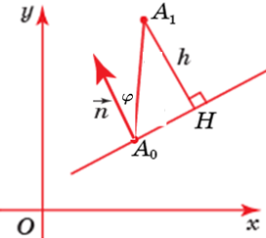
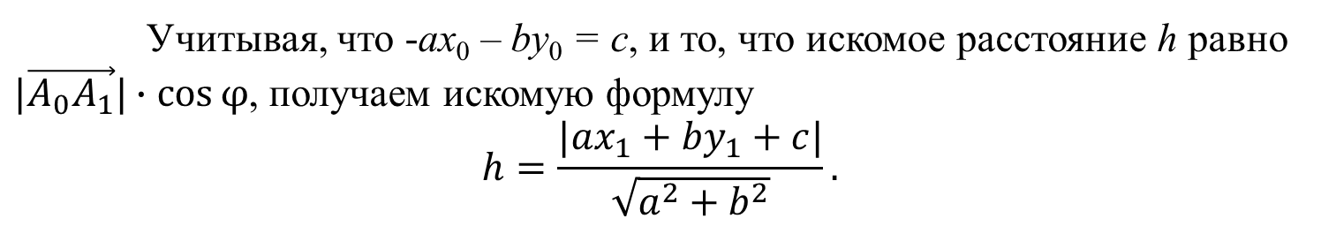
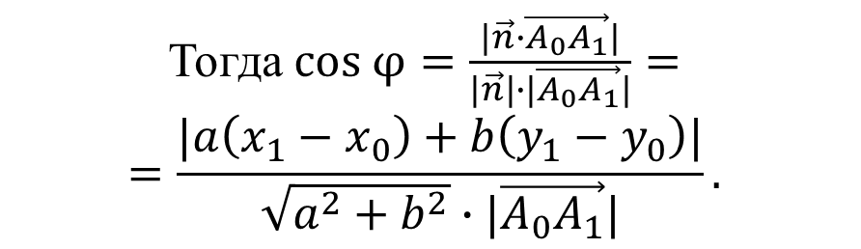
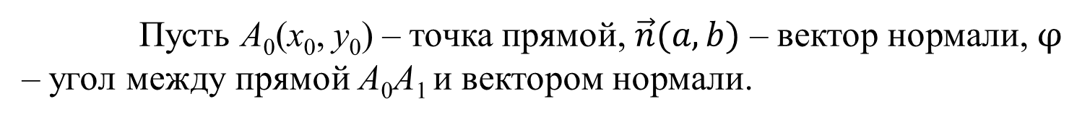
Расстояние от точки до прямой
Выведем формулу для расстояния h от точки A₁(x₁, y₁) до прямой, заданной уравнением ax + by + c = 0.
Пусть A₀(x₀, y₀) – точка прямой, $\vec{n}(a, b)$ – вектор нормали, $φ$ – угол между прямой A₀A₁ и вектором нормали.
Тогда $cos φ=\frac{|\vec{n}∙\vec{A_{0}A_{1}}|}{|\vec{n}|∙|\vec{A_{0}A_{1}}|}=$
$$=\frac{|a\left(x_{1}−x_{0}\right)+b\left(y_{1}−y_{0}\right)|}{\sqrt{a^{2}+b^{2}}∙|\vec{A_{0}A_{1}}|}.$$
Учитывая, что -ax₀ – by₀ = c, и то, что искомое расстояние h равно $|\vec{A_{0}A_{1}}|∙\cos{φ}$, получаем искомую формулу
$$h=\frac{|ax_{1}+by_{1}+c|}{\sqrt{a^{2}+b^{2}}}.$$
Notes:
В режиме слайдов ответы и решения появляются после кликанья мышкой

Slide 6
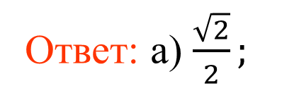
Упражнение 1
Найдите расстояние от точки O(0, 0) до прямой, заданной уравнением: а) x + y = 1; б) 3x + 4y = 5.
Ответ: а) $\frac{\sqrt{2}}{2};$
б) 1.
Notes:
В режиме слайдов ответы и решения появляются после кликанья мышкой

Slide 7
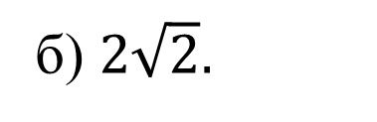
Упражнение 2
Найдите расстояние от точки A(3, –1) до прямой, заданной уравнением: а) 3x + 4y – 12 = 0; б) y = x.
Ответ: а) 1,4;
б) $2\sqrt{2}.$
Notes:
В режиме слайдов ответы появляются после кликанья мышкой

Slide 8
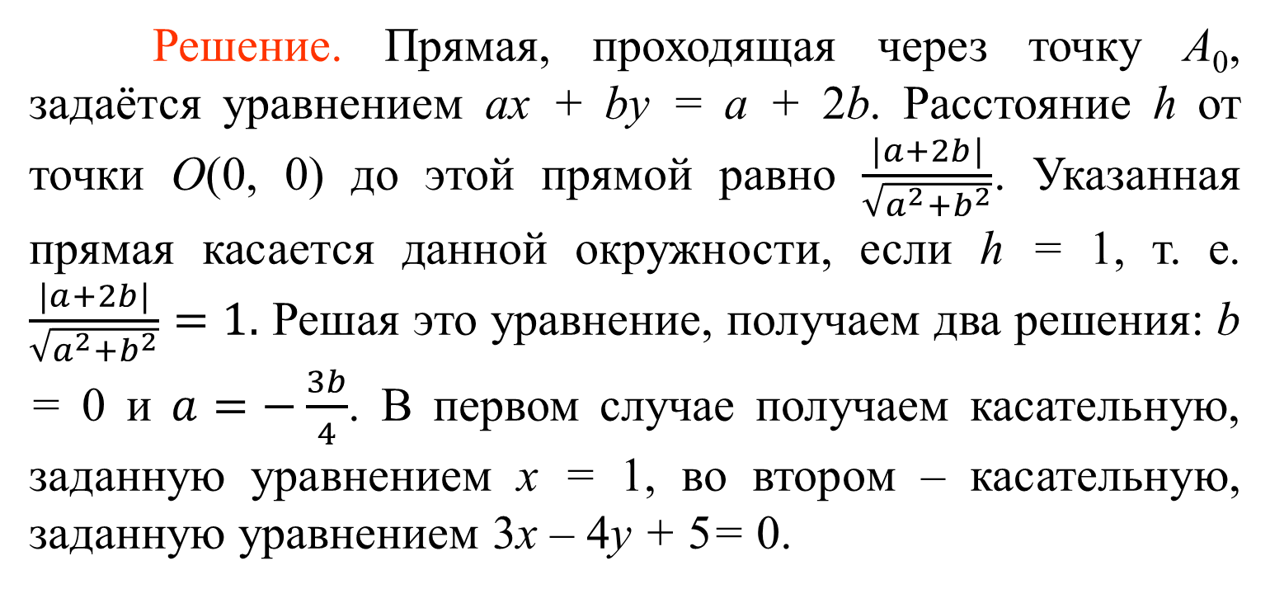
Упражнение 3
Напишите уравнение прямой, проходящей через точку A₀(1, 2), касающуюся окружности, заданной уравнением x² + y² = 1.
Решение. Прямая, проходящая через точку A₀, задаётся уравнением ax + by = a + 2b. Расстояние h от точки O(0, 0) до этой прямой равно $\frac{|a+2b|}{\sqrt{a^{2}+b^{2}}}$. Указанная прямая касается данной окружности, если h = 1, т. е. $\frac{|a+2b|}{\sqrt{a^{2}+b^{2}}}=1.$ Решая это уравнение, получаем два решения: b = 0 и $a=−\frac{3b}{4}$. В первом случае получаем касательную, заданную уравнением x = 1, во втором – касательную, заданную уравнением 3x – 4y + 5= 0.
Notes:
В режиме слайдов ответы появляются после кликанья мышкой

Slide 9
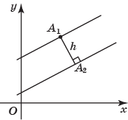
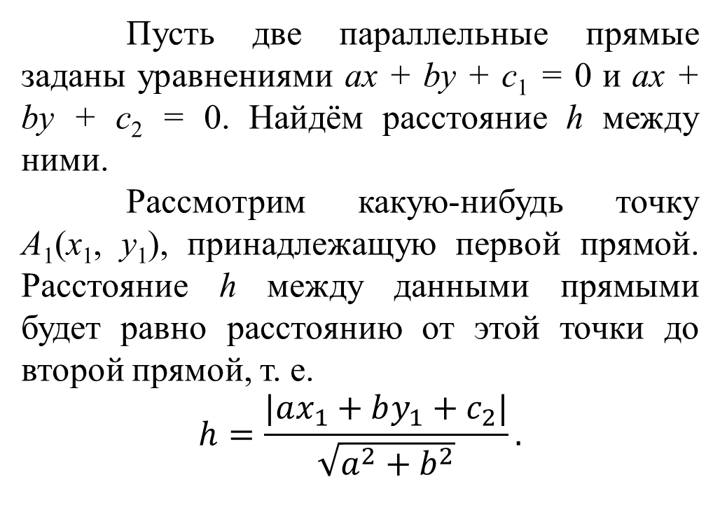
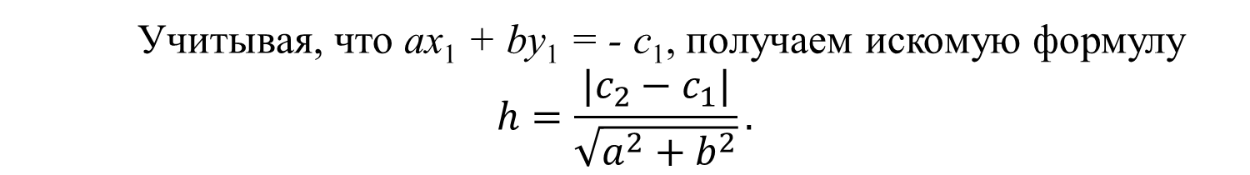
Расстояние между двумя параллельными прямыми
Пусть две параллельные прямые заданы уравнениями ax + by + c₁ = 0 и ax + by + c₂ = 0. Найдём расстояние h между ними.
Рассмотрим какую-нибудь точку A₁(x₁, y₁), принадлежащую первой прямой. Расстояние h между данными прямыми будет равно расстоянию от этой точки до второй прямой, т. е.
$$h=\frac{|ax_{1}+by_{1}+c_{2}|}{\sqrt{a^{2}+b^{2}}}.$$
Учитывая, что ax₁ + by₁ = - c₁, получаем искомую формулу
$$h=\frac{|c_{2}−c_{1}|}{\sqrt{a^{2}+b^{2}}}.$$
Notes:
В режиме слайдов ответы и решения появляются после кликанья мышкой

Slide 10
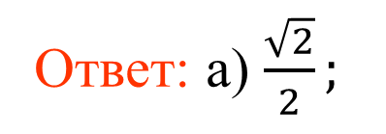
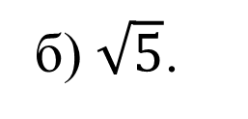
Упражнение
Найдите расстояние между двумя параллельными прямыми, заданными уравнениями: а) x + y = 1, x + y = 2; б) 3x + 4y = 5, 3x + 4y = 10.
Ответ: а) $\frac{\sqrt{2}}{2};$
б) $\sqrt{5}$.
Notes:
В режиме слайдов ответы и решения появляются после кликанья мышкой

Slide 11
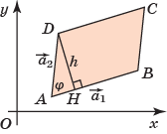
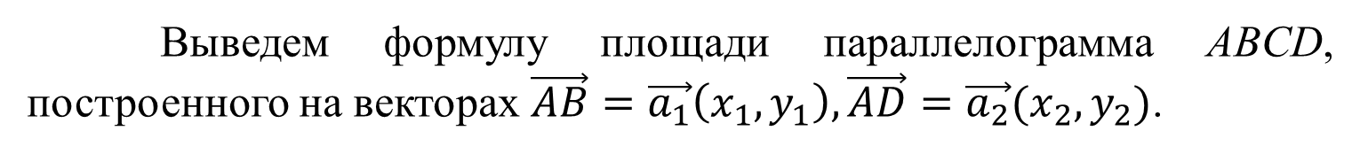
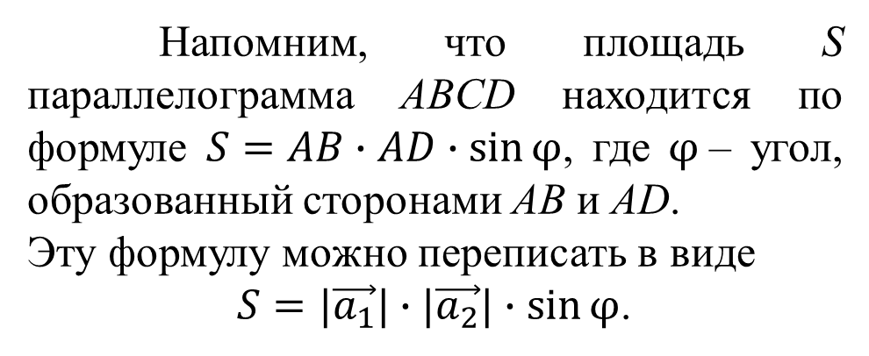
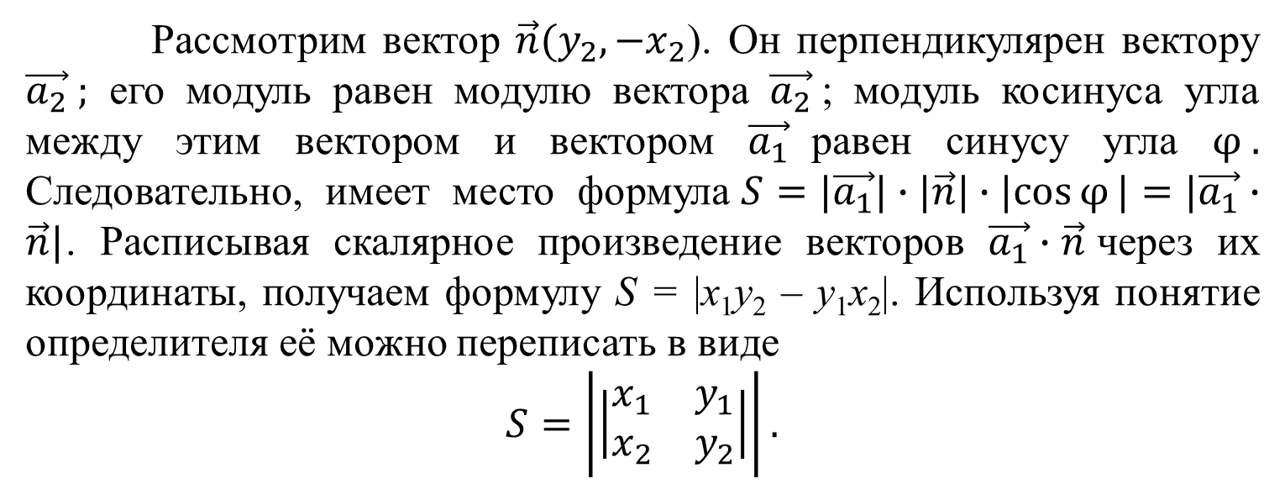
Площадь параллелограмма
Выведем формулу площади параллелограмма ABCD, построенного на векторах $\vec{AB}=\vec{a_{1}}\left(x_{1}, y_{1}\right),\vec{AD}=\vec{a_{2}}(x_{2}, y_{2})$.
Напомним, что площадь S параллелограмма ABCD находится по формуле $S=AB∙AD∙\sin{φ}$, где $φ$– угол, образованный сторонами AB и AD.
Эту формулу можно переписать в виде
$S=|\vec{a_{1}}|∙|\vec{a_{2}}|∙\sin{φ}$.
Рассмотрим вектор $\vec{n}(y_{2}, {−x}_{2}$). Он перпендикулярен вектору $\vec{a_{2}} ;$ его модуль равен модулю вектора $\vec{a_{2}}$; модуль косинуса угла между этим вектором и вектором $\vec{a_{1}}$равен синусу угла $φ .$ Следовательно, имеет место формула$S=|\vec{a_{1}}|∙|\vec{n}|∙|cos{φ}|=|\vec{a_{1}}∙\vec{n}|$. Расписывая скалярное произведение векторов $\vec{a_{1}}∙\vec{n}$через их координаты, получаем формулу S = |x₁y₂ – y₁x₂|. Используя понятие определителя её можно переписать в виде
$$S=\left|\left|\begin{matrix}x_{1} & y_{1} \\ x_{2} & y_{2}\end{matrix}\right|\right|.$$
Notes:
В режиме слайдов ответы и решения появляются после кликанья мышкой

Slide 12
Упражнение 1
Найдите площадь параллелограмма ABCD, для которого A(0, 0), B(3, 1), C(4, 3).
Ответ: 5.
Notes:
В режиме слайдов ответы появляются после кликанья мышкой

Slide 13
Упражнение 2
Найдите площадь треугольника ABC, для которого: а) A(2, 1), B(5, 3), C(3, 4); б) A(1, -2), B(4, -1), C(2, 3).
Ответ: а) 3,5;
б) 7.
Notes:
В режиме слайдов ответы и решения появляются после кликанья мышкой

Slide 14
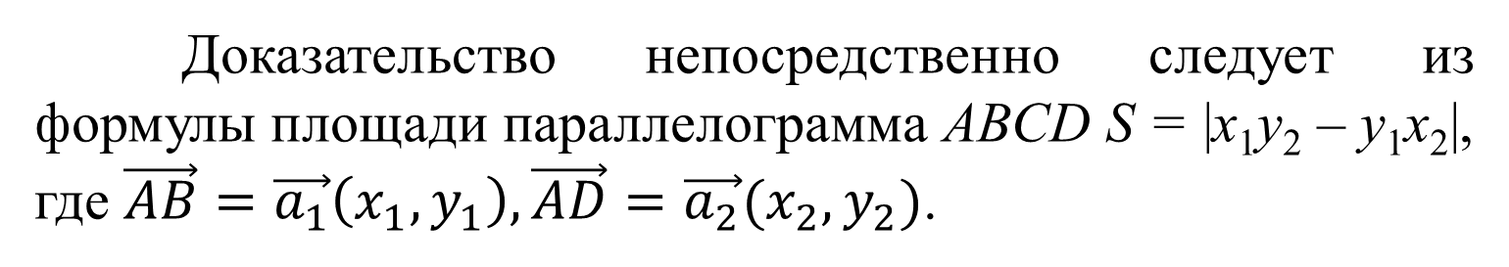
Упражнение 3
Докажите, что площадь параллелограмма, вершины которого имеют целые координаты, выражается целым числом.
Доказательство непосредственно следует из формулы площади параллелограмма ABCD S = |x₁y₂ – y₁x₂|, где $\vec{AB}=\vec{a_{1}}\left(x_{1}, y_{1}\right),\vec{AD}=\vec{a_{2}}(x_{2}, y_{2})$.
Notes:
В режиме слайдов ответы появляются после кликанья мышкой

Slide 15
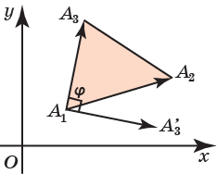
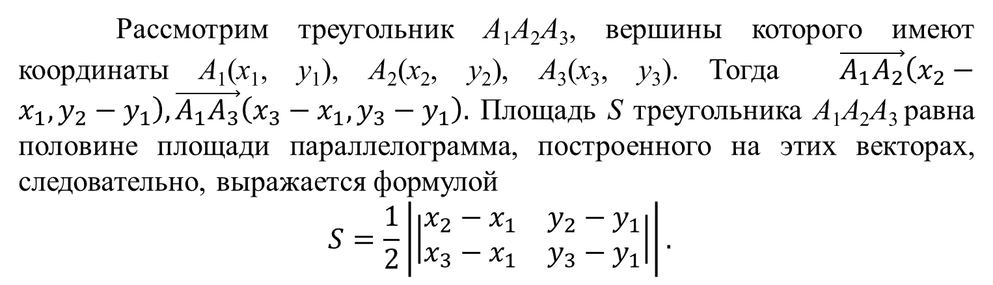
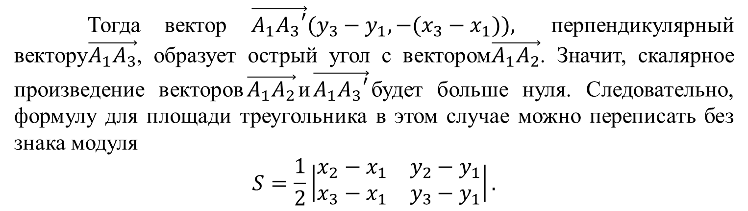
Площадь треугольника
Рассмотрим треугольник A₁A₂A₃, вершины которого имеют координаты A₁(x₁, y₁), A₂(x₂, y₂), A₃(x₃, y₃). Тогда $\vec{A_{1}A_{2}}\left(x_{2}−x_{1}, {y_{2}−y}_{1}\right),\vec{A_{1}A_{3}}\left(x_{3}−x_{1}, {y_{3}−y}_{1}\right).$ Площадь S треугольника A₁A₂A₃ равна половине площади параллелограмма, построенного на этих векторах, следовательно, выражается формулой
$$S=\frac{1}{2}\left|\left|\begin{matrix}x_{2}−x_{1} & {y_{2}−y}_{1} \\ x_{3}−x_{1} & {y_{3}−y}_{1}\end{matrix}\right|\right|.$$
Предположим, что вершины треугольника расположены в направлении против часовой стрелки.
Тогда вектор $\vec{A_{1}{A_{3}}^{′}}({y_{3}−y}_{1}, −(x_{3}−x_{1})),$ перпендикулярный вектору$\vec{A_{1}A_{3}}$, образует острый угол с вектором$\vec{A_{1}A_{2}}$. Значит, скалярное произведение векторов$\vec{A_{1}A_{2}}$и$\vec{A_{1}{A_{3}}^{′}}$будет больше нуля. Следовательно, формулу для площади треугольника в этом случае можно переписать без знака модуля
$$S=\frac{1}{2}\left|\begin{matrix}x_{2}−x_{1} & {y_{2}−y}_{1} \\ x_{3}−x_{1} & {y_{3}−y}_{1}\end{matrix}\right|.$$
Notes:
В режиме слайдов ответы и решения появляются после кликанья мышкой

Slide 16
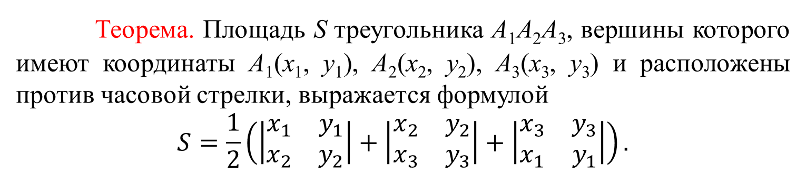
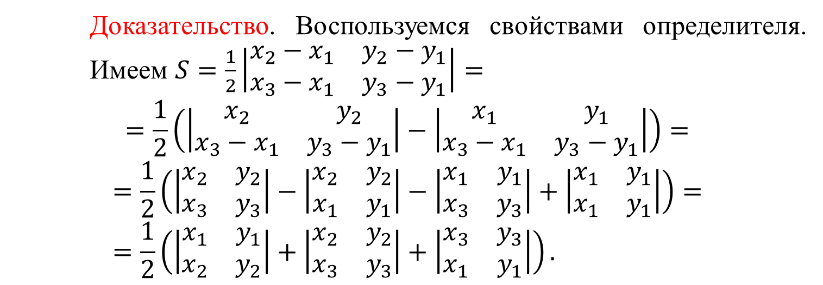
Теорема. Площадь S треугольника A₁A₂A₃, вершины которого имеют координаты A₁(x₁, y₁), A₂(x₂, y₂), A₃(x₃, y₃) и расположены против часовой стрелки, выражается формулой
$$S=\frac{1}{2}\left(\left|\begin{matrix}x_{1} & y_{1} \\ x_{2} & y_{2}\end{matrix}\right|+\left|\begin{matrix}x_{2} & y_{2} \\ x_{3} & y_{3}\end{matrix}\right|+\left|\begin{matrix}x_{3} & y_{3} \\ x_{1} & y_{1}\end{matrix}\right|\right).$$
Доказательство. Воспользуемся свойствами определителя. Имеем $S=\frac{1}{2}\left|\begin{matrix}x_{2}−x_{1} & {y_{2}−y}_{1} \\ x_{3}−x_{1} & {y_{3}−y}_{1}\end{matrix}\right|=$
$$=\frac{1}{2}\left(\left|\begin{matrix}x_{2} & y_{2} \\ x_{3}−x_{1} & y_{3}−y_{1}\end{matrix}\right|−\left|\begin{matrix}x_{1} & y_{1} \\ x_{3}−x_{1} & y_{3}−y_{1}\end{matrix}\right|\right)=$$
$$=\frac{1}{2}\left(\left|\begin{matrix}x_{2} & y_{2} \\ x_{3} & y_{3}\end{matrix}\right|−\left|\begin{matrix}x_{2} & y_{2} \\ x_{1} & y_{1}\end{matrix}\right|−\left|\begin{matrix}x_{1} & y_{1} \\ x_{3} & y_{3}\end{matrix}\right|+\left|\begin{matrix}x_{1} & y_{1} \\ x_{1} & y_{1}\end{matrix}\right|\right)==\frac{1}{2}\left(\left|\begin{matrix}x_{1} & y_{1} \\ x_{2} & y_{2}\end{matrix}\right|+\left|\begin{matrix}x_{2} & y_{2} \\ x_{3} & y_{3}\end{matrix}\right|+\left|\begin{matrix}x_{3} & y_{3} \\ x_{1} & y_{1}\end{matrix}\right|\right).$$
Notes:
В режиме слайдов ответы появляются после кликанья мышкой

Slide 17
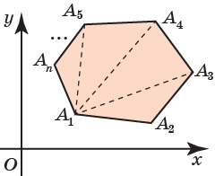
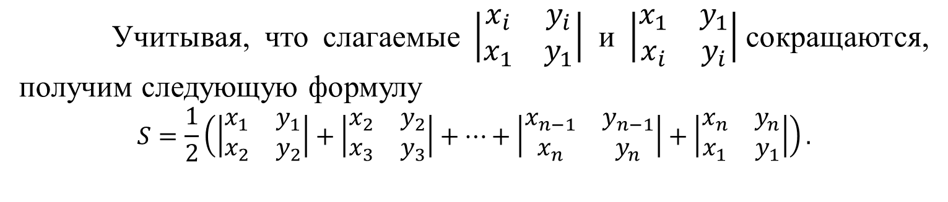
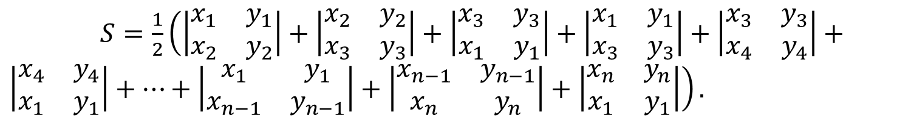
Площадь выпуклого многоугольника
Рассмотрим выпуклый многоугольник A₁…A_{n}, вершины которого имеют координаты A₁(x₁, y₁), … , A_{n}(x_{n}, y_{n}), расположенные так, что при обходе сторон многоугольника в порядке следования вершин, этот многоугольник находится слева.
Разобьём этот многоугольник на треугольники проведением диагоналей из вершины A₁. Применим к каждому получившемуся треугольнику формулу площади. Получим
$S=\frac{1}{2}\left(\left|\begin{matrix}x_{1} & y_{1} \\ x_{2} & y_{2}\end{matrix}\right|+\left|\begin{matrix}x_{2} & y_{2} \\ x_{3} & y_{3}\end{matrix}\right|+\left|\begin{matrix}x_{3} & y_{3} \\ x_{1} & y_{1}\end{matrix}\right|+\left|\begin{matrix}x_{1} & y_{1} \\ x_{3} & y_{3}\end{matrix}\right|+\left|\begin{matrix}x_{3} & y_{3} \\ x_{4} & y_{4}\end{matrix}\right|+\left|\begin{matrix}x_{4} & y_{4} \\ x_{1} & y_{1}\end{matrix}\right|+…+\left|\begin{matrix}x_{1} & y_{1} \\ x_{n−1} & y_{n−1}\end{matrix}\right|+\left|\begin{matrix}x_{n−1} & y_{n−1} \\ x_{n} & y_{n}\end{matrix}\right|+\left|\begin{matrix}x_{n} & y_{n} \\ x_{1} & y_{1}\end{matrix}\right|\right).$
Учитывая, что слагаемые $\left|\begin{matrix}x_{i} & y_{i} \\ x_{1} & y_{1}\end{matrix}\right|$ и $\left|\begin{matrix}x_{1} & y_{1} \\ x_{i} & y_{i}\end{matrix}\right|$сокращаются, получим следующую формулу
$$S=\frac{1}{2}\left(\left|\begin{matrix}x_{1} & y_{1} \\ x_{2} & y_{2}\end{matrix}\right|+\left|\begin{matrix}x_{2} & y_{2} \\ x_{3} & y_{3}\end{matrix}\right|+…+\left|\begin{matrix}x_{n−1} & y_{n−1} \\ x_{n} & y_{n}\end{matrix}\right|+\left|\begin{matrix}x_{n} & y_{n} \\ x_{1} & y_{1}\end{matrix}\right|\right).$$
Notes:
В режиме слайдов ответы и решения появляются после кликанья мышкой

Slide 18
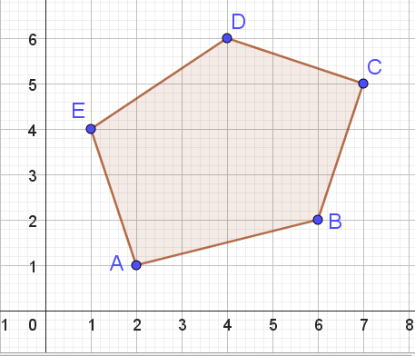
Упражнение
Найдите площадь многоугольника, изображённого на рисунке.
Ответ. 19,5.
Notes:
В режиме слайдов ответы появляются после кликанья мышкой

Slide 19
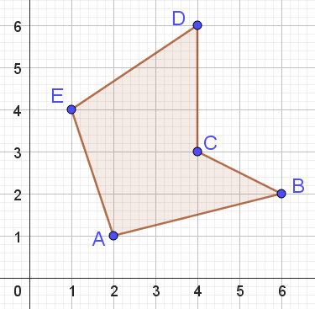
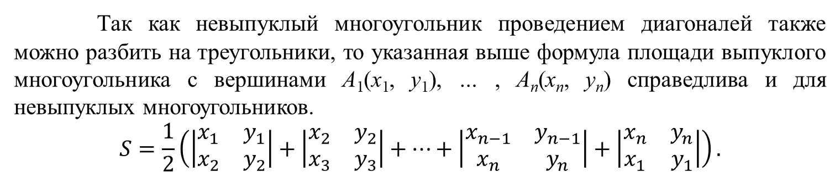
Площадь невыпуклого многоугольника
Так как невыпуклый многоугольник проведением диагоналей также можно разбить на треугольники, то указанная выше формула площади выпуклого многоугольника с вершинами A₁(x₁, y₁), … , A_{n}(x_{n}, y_{n}) справедлива и для невыпуклых многоугольников.
$$S=\frac{1}{2}\left(\left|\begin{matrix}x_{1} & y_{1} \\ x_{2} & y_{2}\end{matrix}\right|+\left|\begin{matrix}x_{2} & y_{2} \\ x_{3} & y_{3}\end{matrix}\right|+…+\left|\begin{matrix}x_{n−1} & y_{n−1} \\ x_{n} & y_{n}\end{matrix}\right|+\left|\begin{matrix}x_{n} & y_{n} \\ x_{1} & y_{1}\end{matrix}\right|\right).$$
Найдите площадь многоугольника, изображённого на рисунке.
Ответ. 11,5.
Notes:
В режиме слайдов ответы и решения появляются после кликанья мышкой

Slide 20
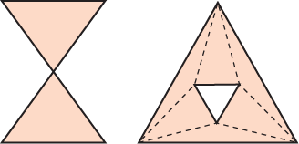
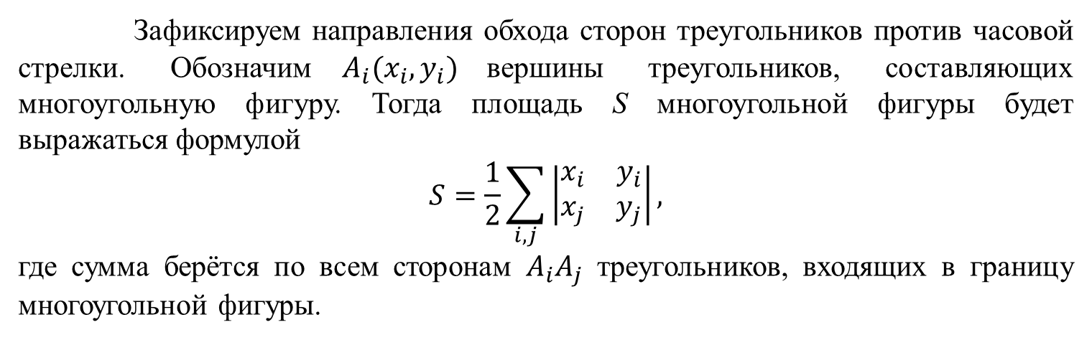
Площадь многоугольной фигуры
Многоугольной фигурой будем называть фигуру, составленную из конечного числа треугольников так, что любые два треугольника или не имеют общих точек, или имеют общую вершину, или имеют общую сторону.
Ясно, что выпуклый многоугольник является многоугольной фигурой. На рисунке приведены примеры многоугольных фигур, не являющиеся многоугольниками.
Зафиксируем направления обхода сторон треугольников против часовой стрелки. Обозначим$A_{i}(x_{i},y_{i})$вершины треугольников, составляющих многоугольную фигуру. Тогда площадь S многоугольной фигуры будет выражаться формулой
$$S=\frac{1}{2}\sum_{i, j}{\left|\begin{matrix}x_{i} & y_{i} \\ x_{j} & y_{j}\end{matrix}\right|},$$
где сумма берётся по всем сторонам $A_{i}A_{j}$ треугольников, входящих в границу многоугольной фигуры.
Notes:
В режиме слайдов ответы и решения появляются после кликанья мышкой

Slide 21
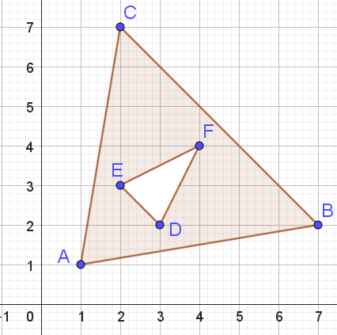
Упражнение
Найдите площадь многоугольной фигуры, изображённой на рисунке.
Ответ. 16.
Notes:
В режиме слайдов ответы появляются после кликанья мышкой

